Slide 1


CHÀO MỪNG CÔ VÀ CÁC EM!

Slide 2

Tập làm văn – Lớp 4
Luyện tập xây dựng mở bài
trong bài văn miêu tả cây cối.

Slide 3
Tập làm văn
Kiểm tra bài cũ
Câu 1: Một bài văn miêu tả cây cối gồm có mấy phần? Nêu cụ thể từng phần?
Câu 2: Khoanh vào đáp án đúng: Có mấy cách mở bài trong bài văn miêu tả đồ vật ?
Có 1 cách
B. Có 2 cách
C. Có 3 cách
B

Slide 4
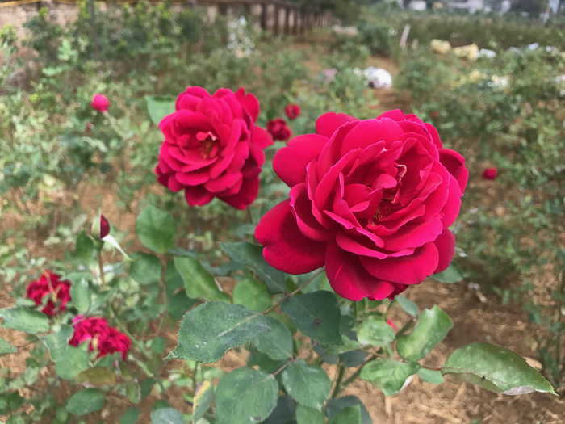
1. Dưới đây là hai đoạn văn có thể dung để mở đầu bài văn tả cây hồng nhung. Hai cách mở bài ấy có gì khác nhau?
a) Vườn nhà em có một cây hồng nhung không biết trông từ năm nào.
b) Mùa xuân đến, hoa trong vườn nhà em đua nhau khoe sắc. Hoa nào cũng đẹp, nhưng đẹp hơn cả là cây hoa hồng nhung. Cây hoa này ông em trồng từ lúc nào em cũng không nhớ rõ, nhưng nó là cây hoa mà em yêu quý nhất.

Slide 5
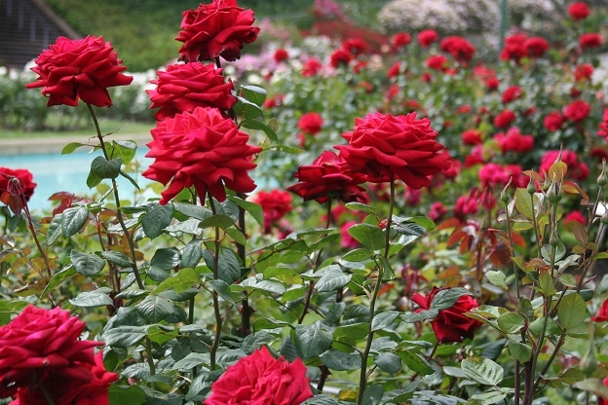
a) Mở bài trực tiếp: Giới thiệu cây hoa định tả (cây hồng nhung).
b) Mở bài gián tiếp: Nói về mùa xuân, các loài hoa trong vườn rồi mới giới thiệu cây hoa cần tả.

Slide 6
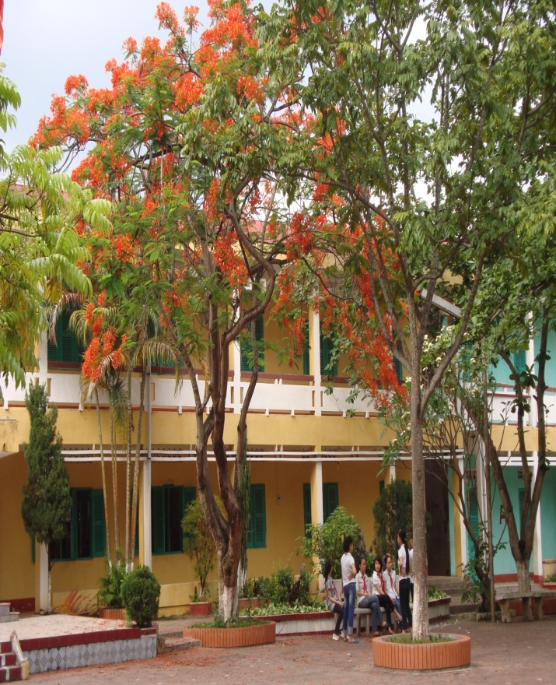
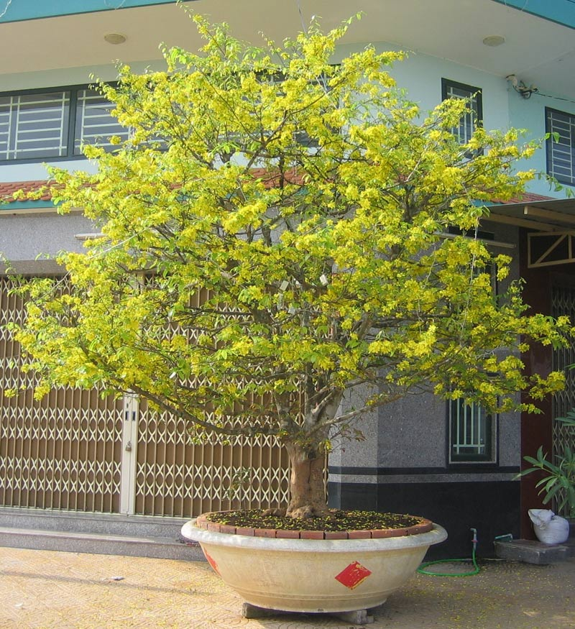
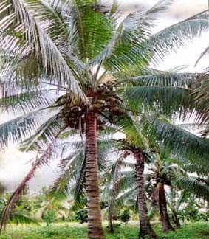
Bài 2:Dựa vào những gợi ý dưới đây, hãy viết đoạn mở bài ( theo cách mở bài gián tiếp )cho bài văn tả cây phượng, cây hoa mai hoặc cây dừa:
a)Cây phượng vĩ trồng giữa sân trường em.
b) Trước sân nhà, ba em trồng một cây hoa mai
c) Đầu xóm có một cây dừa.

Slide 7

a) Sân trường em rất rộng, lát xi măng bằng phẳng, là một sân chơi lí tưởng cho chúng em. Trong sân còn có những bồn hoa lúc nào cũng xanh tốt, ong bướm đua nhau rập rờn bên những bông hoa rực rỡ sắc màu. Đặc biệt là cây phượng vĩ trồng giữa sân trường, ngày ngày tỏa bóng mát cho chúng em vui đùa.

Slide 8
b) Trước sân nhà em có một khoảng đất nhỏ. Đó cũng chính là một vườn hoa nhỏ do mẹ chăm sóc từng ngày. Mẹ trồng rất nhiều hoa, nào hồng, nào cúc, nào hướng dương. Em cũng góp vào vài cụm mười giờ. Riêng ba em thì luôn chăm chút cây hoa mai. Mỗi độ tết đến trước sân, trong nhà em lại rực rỡ với những khóm mai vàng chen nhau khoe sắc.

Slide 9
C) Đường vào xóm nơi em ở rất khó tìm bởi nó ngoằn ngèo, bên cạnh đó lại có những vườn rau trái khiến người lạ rất dễ lạc lối. Có lẽ vì thế mà một bác nào đó đã trồng lên một cây dừa ngay đầu xóm. Cây dừa như ngọn hải đăng, dẫn lối, chỉ đường cho khách lạ và như một người bạn thân quen đối với người trong xóm.

Slide 10

Bài 3: Quan sát một cây mà em yêu thích và cho biết:
Cây đó là cây gì?
Cây được trồng ở đâu?
Cây do ai trồng , trồng vào dịp nào ( hoặc : do ai mua, mua vào dịp nào) ?
Ấn tượng chung của em khi nhìn cây đó như thế nào

Slide 11
3. Quan sát một cây mà em yêu thích và cho biết:
a. Cây đó là cây gì?
b. Cây được trồng ở đâu?
c. Cây do ai trồng, trồng vào dịp nào (hoặc: do ai mua, mua vào dịp nào)?
d. Ấn tượng chung của em khi nhìn cây đó thế nào?
Đó là cây hoa giấy có hoa màu hồng thắm.
Cây được trồng ở sát cột cổng.
Cây do ông em trồng vào dịp tết mấy năm trước.
Em rất thích cây hoa giấy vì nó lớn rất nhanh và luôn rực rỡ hoa. Khi mà các loài hoa xuân đã tàn hết thì những chùm bông giấy vẫn đua nhau nở thật là đẹp mắt.

Slide 12
Tiêu chí đánh giá:
- Đoạn văn đã viết theo kiểu mở bài gián tiếp chưa?
Cách dùng từ, đặt câu, liên kết câu có chính xác, sinh động hay chư­a?

Slide 13
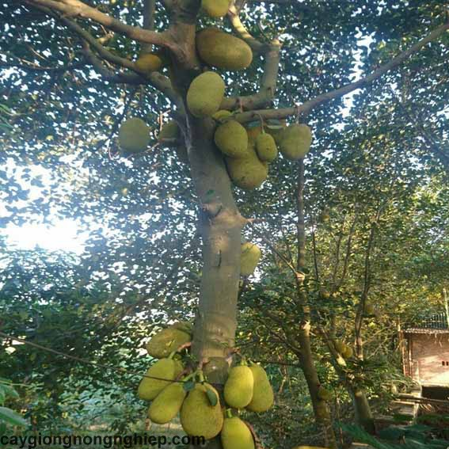
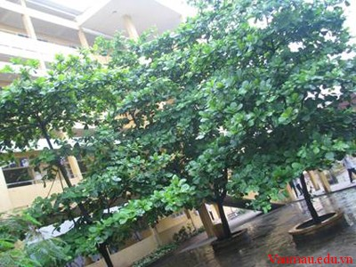
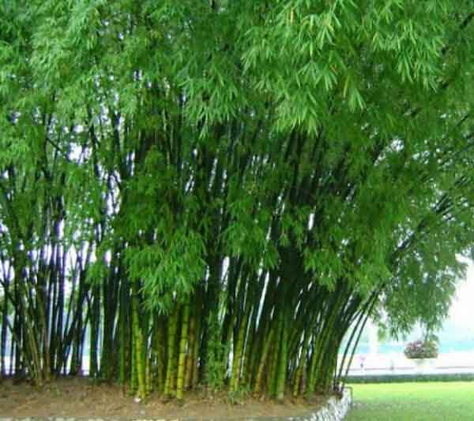
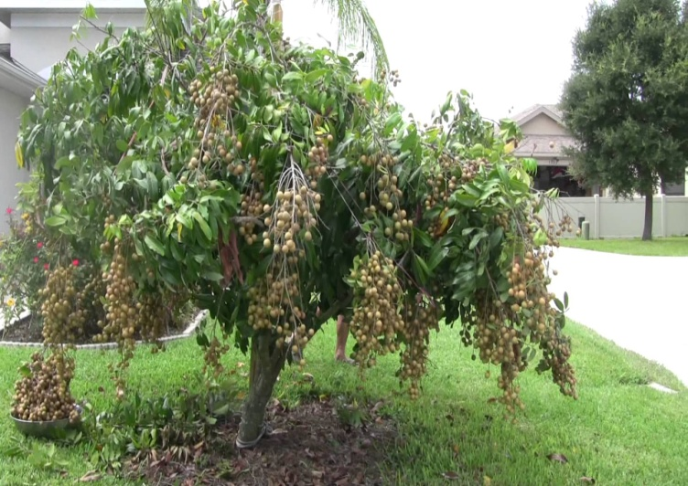
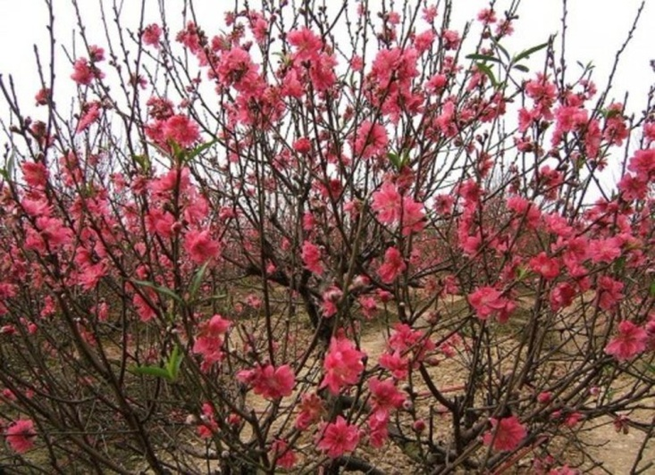
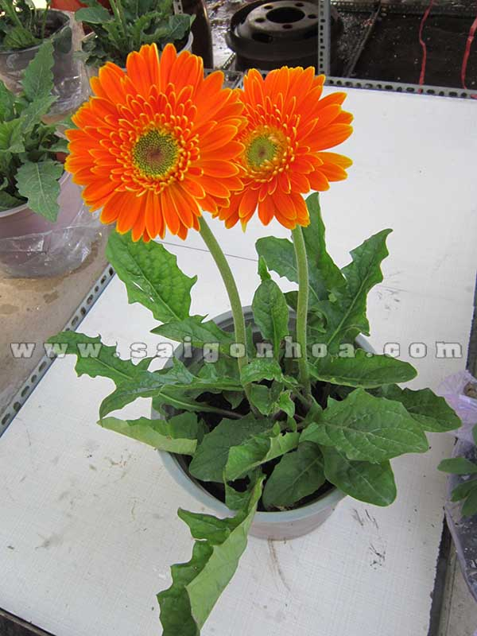
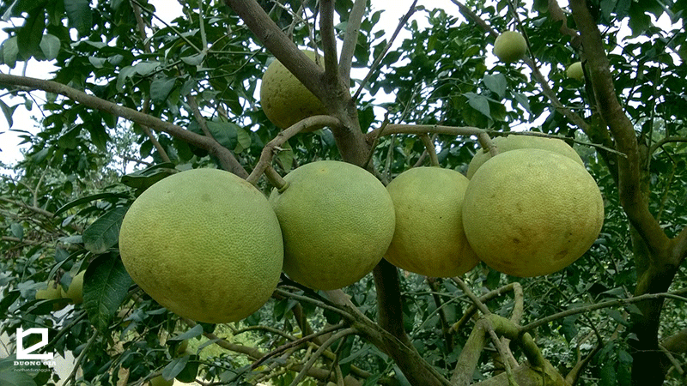
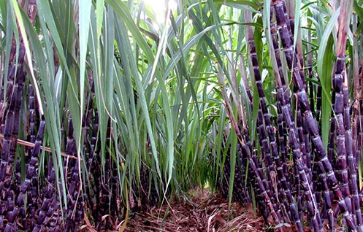
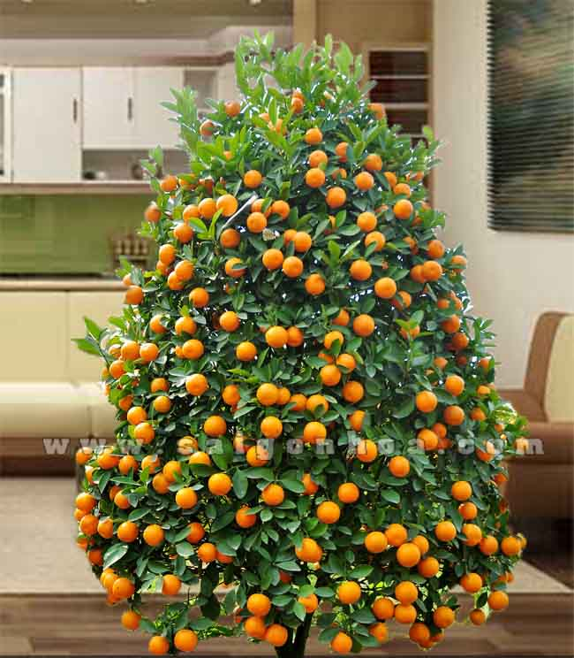

Slide 14
Bài 4: Dựa vào các câu trả lời ở trên, em hãy viết một đoạn mở bài, giới thiệu chung về cây mà em định tả .
Viết một trong 2 cách mở bài :
a) Mở bài trực tiếp.
b) Mở bài gián tiếp .

Slide 15

Xuân về, trăm hoa đua nở. Mỗi loài hoa có mỗi sắc màu. Mỗi loài hoa mang một vẻ đẹp khác nhau. Nhưng em thích nhất là cây hoa đào. Vào dịp Tết mỗi năm bố em đều mua về một cây đào rất lớn .Cây đào thật rực rỡ với hàng trăm bông hoa đua khoe sắc.

Slide 16
Cấu tạo bài văn miêu tả cây cối
Mở bài trực tiếp
Mở bài
Mở bài gián tiếp
Thân bài
Kết bài mở rộng
Kết bài
Kết bài không mở rộng

Slide 17

CHÀO TẠM BiỆT
CÁC EM !

